Slide 1
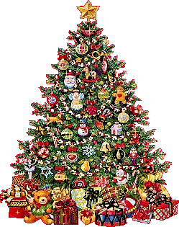
С Новым годом!!!

Slide 6
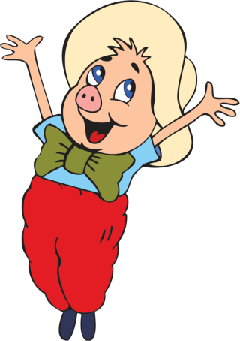

Slide 8
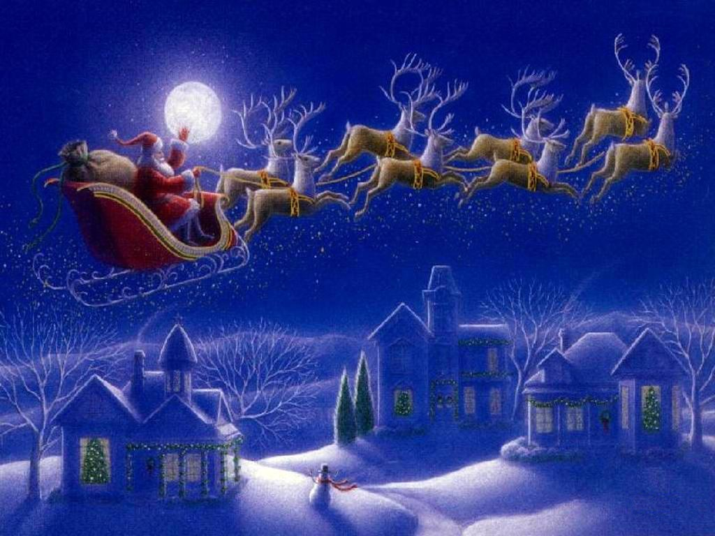
Здравствуй, Дедушка Мороз!

Slide 9
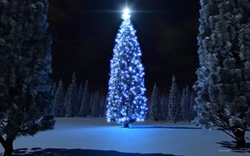

Slide 11
НОВОГОДНИЙ
КОНЦЕРТ

Slide 12
1 класс

Slide 13
2 класс

Slide 14
3 класс

Slide 15
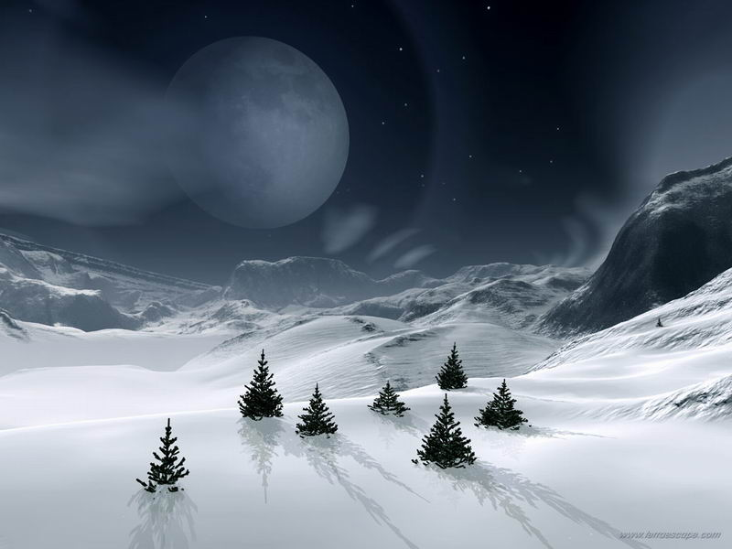

Slide 16
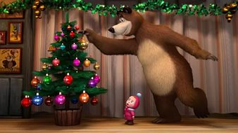

Slide 18
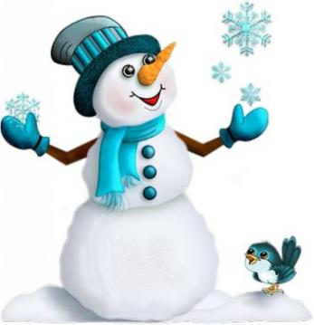
Нарисовать Снеговика.
Игра
«Художники»

Slide 19
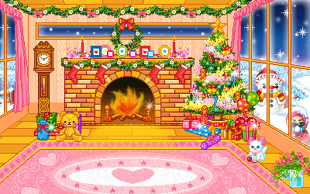
Игра
«Музыкальные игрушки»

Slide 21
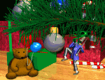
Игра
« БЕГ В ступе»

Slide 23
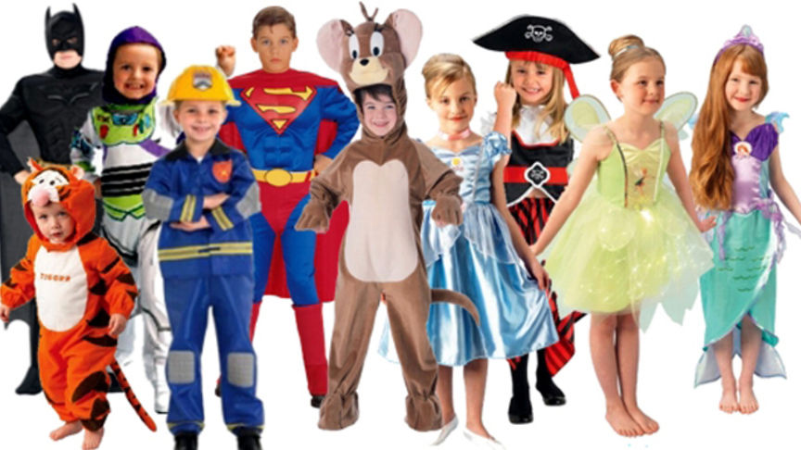

Slide 29
СЧАСТЛИВОГО
НОВОГО
ГОДА !!!

